Slide 1
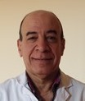
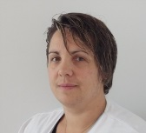
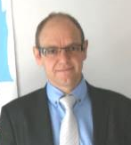
L’organisation des pôles du Pôle Santé Sarthe et Loir
A compter du 1er janvier 2018
Pôle Urgences
médico-technique
Pôle anesthésie - chirurgie
Mère/Enfant
Pôle médico-social
Pôle médecine – SSR
Chef de Pôle
Poste vacant
Chef de Pôle
Dr MASLOH
Chef de Pôle
Dr MASLOH
Chef de Pôle
Poste vacant
Assistant chef de pôle Céline LEROUX
Assistant chef de pôle
Céline LEROUX
Assistant chef de pôle
Myriam JARDIN
Assistant chef de pôle
Anne DAVID
Directeur référent
Poste vacant
Directeur référent
Poste vacant
Directeur référent
Poste vacant
Directeur référent
Cyrille JACQUETTE
Service communication – mai 2020

